Slide 1
회귀 외삽 (Regression Extrapolation)
: 범위 밖에서 모델이 깨지는 이유와 대응
범위: tabular·시계열 회귀 · 분류·DG(OOD)는 본 세미나 범위 밖
1부 정의 · 2부 실패 · 3부 대응 → 종합 → 검증 → 실무
Kookmin Univ. IE Lab
extrapolation-papers · 2026.07
Notes:
[30초]
대본: 오늘은 **회귀 외삽** — 연속값 y, 센서→품질 같은 tabular·시계열. 분류·domain generalization(OOD)은 범위 밖. 네 파트: 정의, 실패 원인, 대응법, 성능 검증. 결론 미리 — 밖을 지탱하는 건 데이터가 아니라 **가정**.

Slide 2
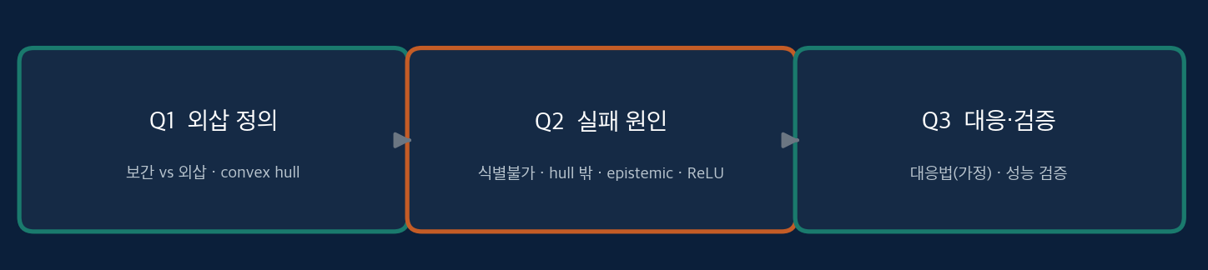
로드맵
발표 구조 — 회귀 외삽 · 정의 · 실패 · 대응 · 검증
1부 외삽 정의
– OOD vs 외삽 — 금번 세미나 외삽에 초점
– 보간 vs 외삽 — 새 입력이 범위 안/밖인지
– 훈련 범위 = convex hull
– 내부 적합도 ≠ 외삽 성능
2부 실패 원인
– ① 데이터만으론 못 고름 — Pfister 2024
– ② 데이터 분포는 훈련 범위 밖 — Bartley 2019
– ③ 밖에선 불확실성↑ — Ghahramani
– ④ ReLU→직선 — Xu 2021
3부 대응 · 검증 · 실무 사례
– 대응법 — 지식별 가정 4종 (EQL·CMNN·Physics-ML·UQ)
– 종합·검증 — 밖 시험 · MAPE · baseline
정의 · 실패 · 대응 · 검증 · 실무
핵심: 밖 예측을 정당화하는 건 데이터가 아니라 가정
Extrapolation Seminar · Kookmin Univ. IE Lab · 2026
2 / 27
Notes:
[1.5분]
대본: 위 세 상자가 목차입니다. 1부 — **외삽 정의**(보간 vs 외삽, 훈련 범위). 2부 — **외삽 실패 원인** 네 가지(데이터·차원·불확실성·ReLU). 3부 — **외삽 대응법**(가정 넣기)과 **외삽 성능 검증**(주장이 맞는지 확인). 다음 장에서 핵심 용어 '가정'을 정의합니다.

Slide 3
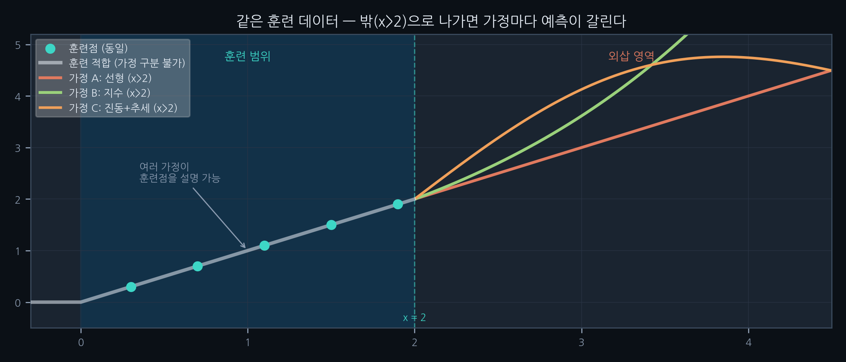
핵심 내용
가정(Assumption) — 오늘 발표의 중심 개념
① 가정이란?
– 훈련 범위 밖에서 함수가어떻게 거동할지에 대한 사전 제약·구조적 지식
② 왜 필요한가
– 데이터만으로는 밖을 정할 수 없음 (Pfister 2024)
– 가정 없이는 외삽 어려움
④ 그림 해석
훈련 — 하나로 보임 (가정 구분 불가) x>2 밖 — 가정 연장마다 예측 다름
③ 어디에 넣나
– 활성화 φ → 함수족 가정
– 단조·Loss·UQ/기권 → 방향·물리·유보
가정 = 밖에서의 함수 거동을 미리 제약하는 사전 지식
같은 훈련 데이터, 다른 가정 → 다른 외삽 결과
Extrapolation Seminar · Kookmin Univ. IE Lab · 2026
3 / 27
Notes:
[2분] ★ 용어 장 — 반드시 천천히.
대본: '가정'이 오늘 키워드입니다. 왼쪽 그림 — 훈련점(●)은 전부 같습니다. 가정 A(선형)·B(지수)·C(비선형)만 바꾸면 x>2 밖에서 곡선이 완전히 달라집니다. 오른쪽 ① 정의, ② 왜 필요(Pfister), ③ 주입 위치. 아래 ④ 그림 해석. 이후 '가정을 넣는다'는 이 뜻으로만 쓰겠습니다.

Slide 4
PART 1
1부 · 외삽이란 무엇인가
1
OOD vs 외삽 — 용어 구분, 오늘은 외삽
2
보간 vs 외삽: 입력이 훈련 범위 안/밖인지
3
훈련 범위의 정확한 정의 = convex hull
4
대표 사례: 내부 적합과 외부 발산
4 / 27
Notes:
[20초]
대본: 1부입니다. 먼저 OOD와 외삽 — 헷갈리기 쉬운 두 단어. 이 발표는 **외삽** 좌표계에 집중합니다. 그다음 보간/외삽, hull, 사례. 5분입니다.

Slide 5
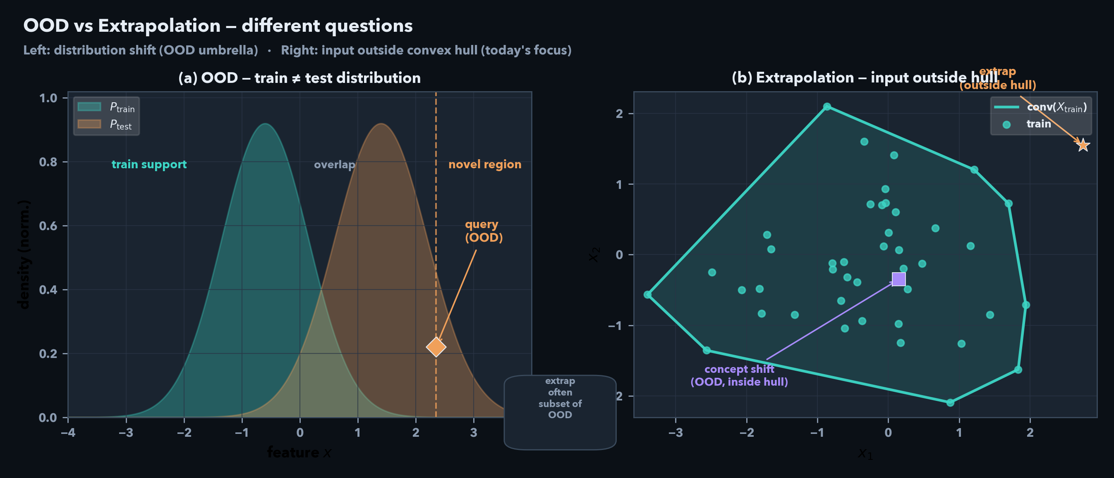
1부
OOD & 외삽 정의
그림 관련 내용
– (a) OOD — train과 test 분포가 다름
– (b) 외삽 — 입력이 hull 밖
– 외삽 ⊂ OOD인 경우 많음 · 동일 개념 아님
질문이 다름
– OOD — '분포가 다른가?’
– 외삽 — '입력이 훈련 범위 밖인가?’
– concept shift → hull로 판별 불가
오늘 발표 범위
– 회귀 외삽 : hull 밖 + 연속 y
– 분류 : DG · IRM/DRO → Next
Extrapolation Seminar · Kookmin Univ. IE Lab · 2026 · 1부
5 / 27
Notes:
[1.5분]
대본: 1부 시작 — OOD와 외삽부터. **왼쪽 그림 (a)** — OOD. train과 test **분포**가 다릅니다. 오른쪽 꼬리 query는 train이 본 적 없는 영역 — OOD. **오른쪽 그림 (b)** — 외삽. 훈련 점들의 convex hull 안/밖으로 판별. ★ 표시는 hull **밖** extrap — 오늘의 좌표. 보라 ■는 hull **안**인데 concept shift — OOD지만 extrap 판별은 안 됩니다. extrap은 종종 OOD 안쪽이지만, OOD 전체가 extrap은 아닙니다. 오늘 50분은 **회귀 외삽** — hull·연속 y·가정. IRM·DomainBed는 **분류 DG** 쪽 — 오늘 범위 밖. 다음 장 보간/외삽.

Slide 6
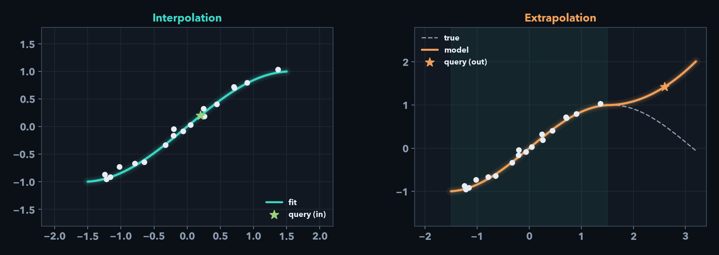
1부 · 외삽 정의
외삽 = 훈련 범위(hull) 밖에서의 예측
판별 기준
– 먼저 확인: '이 입력, 범위 밖?’
– 입력 x가 훈련 범위 안 — 보간
– 입력 x가 훈련 범위 밖 — 외삽
* 그림 설명
– 음영 = 훈련 범위 (hull)
– 음영 밖 = 외삽 구간
적용 예
– 키 160~180cm로 학습 → 175cm 예측 = 보간 (안전)
– 같은 모델에 195cm 예측 = 외삽 (본 적 없음)
– 여름 데이터로 학습한 전력수요 모델 → 겨울 예측 = 외삽 (시간축도 마찬가지)
입력이 훈련 범위 안 — 보간 · 밖 — 외삽
같은 모델도 입력이 범위 안/밖에 따라 달라짐
Extrapolation Seminar · Kookmin Univ. IE Lab · 2026 · 1부
6 / 27
Notes:
[1.5분]
대본: 정의부터. 외삽은 '훈련 범위 밖에서의 예측'입니다. 왼쪽 그림 — 같은 모델인데 **예측할 입력**이 훈련 범위 안이면 보간, 밖이면 외삽입니다. 그래서 '모델이 외삽되나?'가 아니라 '**지금 넣는 입력이 범위 밖인가?**'가 먼저입니다. 적용 예 — 키 160~180으로 학습한 몸무게 모델에 175를 물으면 보간, 195를 물으면 외삽입니다. 여름 데이터로 겨울 수요를 예측하는 것도 외삽입니다 — 시간축도 똑같습니다. 약속 하나: 오늘 모든 그림에서 음영이 훈련 범위, 그 밖이 외삽 영역입니다.

Slide 7
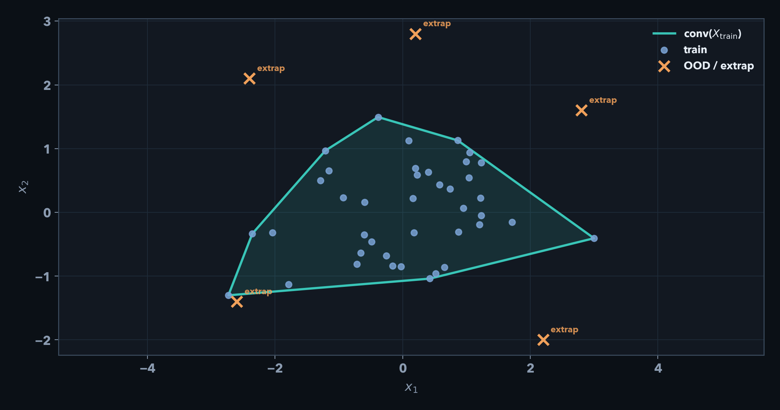
1부 · 외삽 정의
PDF · Bartley
'훈련 범위'를 수학적으로 — convex hull
convex hull ① 개념 ·
– 훈련 row(●)들을 고무줄로 감싼 영역
② 수식 – 수식 — Conv(X_train) = { x = Σ α_i x_i |x_i = row (모든 컬럼), α_i ≥ 0, Σ α_i = 1 }
– “훈련 row들을 nonnegative 비율로 100% 섞어서 만들 수 있는
x의 집합 = 훈련 범위(hull).”
③ 의미 – hull 안 (x ∈) → 보간 — 훈련점 섞기로 만들 수 있음
– hull 밖 (x ∉) → 외삽 — 본 적 없는 입력·조합
④ 왜 정의?
– '범위 밖'을 감으로 말하지 않는다
min/max·축별 범위 대신 hull → 재현 가능한 판정
예시 — 조합의 함정
– 20~30°C·습도 40~60%로 학습 → (35°C, 50%) 예측 = 밖
– 함정: (22도, 59%)처럼 '변수별로는 범위 안'이어도 조합이 훈련 범위 밖일 수 있다
훈련 범위 = convex hull — 안이면 보간, 밖이면 외삽
Extrapolation Seminar · Kookmin Univ. IE Lab · 2026 · 1부
7 / 27
Notes:
[1.5분]
대본: 오른쪽 네 단계입니다. ① 개념 — 훈련 row(●)들을 고무줄로 감싼 영역, 외곽+안. ② 수식 — Conv(X_train) = Σ α_i x_i, α_i ≥ 0, Σ α_i = 1. ③ 의미 — hull 안=보간, 밖=외삽. Σ=1은 섞기 100%라 고무줄 안만. ④ 왜 정의? — '범위 밖'을 느낌이 아니라 수학으로 판정해야 3부 검증이 됩니다. min/max나 '비슷해 보여'로는 부족합니다. 왼쪽 함정 — 변수별로는 범위 안인데 조합은 hull 밖일 수 있습니다.

Slide 8
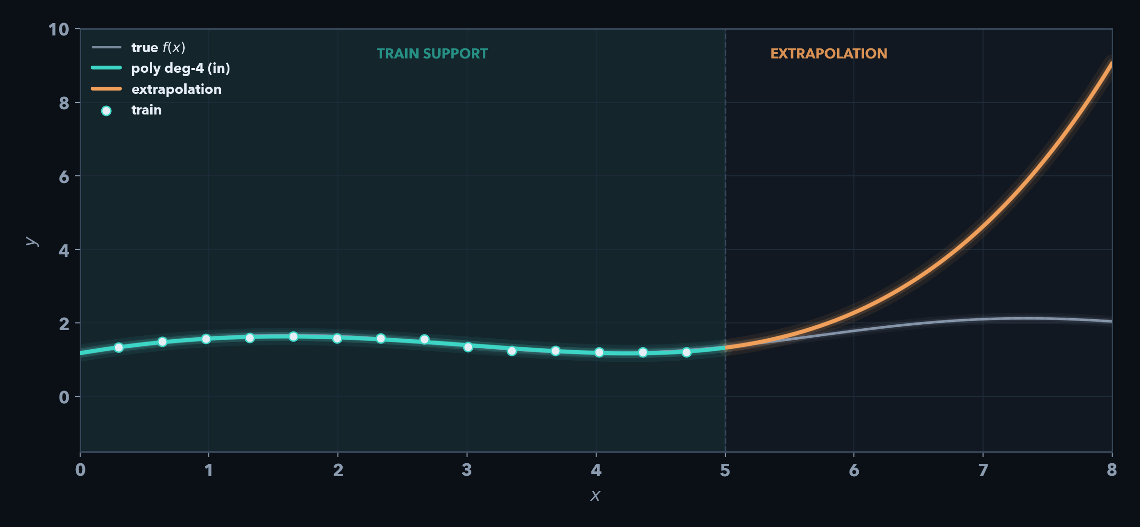
1부 · 대표 사례
훈련구간 적합도는 외삽 성능을 보증하지 않는다
현상
– 예) 다항식 · 훈련구간 오차 ≈ 0
– 훈련 범위 경계를 넘으면 정담에서급격히 벗어남
– 같은 훈련 데이터에 대해 다항식 차수 올릴수록 훈련 범위 밖은 오차가 더 커진다
핵심 takeaway
– '안에서 잘 맞는다’와
– '밖에서 맞는다'는 다른 질문
예시 — 숫자로
– 설비 열화 곡선 100일치에 고차 다항식 적합: 훈련 오차 0.1% (완벽해 보임)
– 130일째 예측: 물리적으로 불가능한 음수 출력 — 안의 성적표는 밖을 모른다
훈련구간 오차 ≈ 0 이어도 경계 밖에서 즉시 발산
Extrapolation Seminar · Kookmin Univ. IE Lab · 2026 · 1부
8 / 27
Notes:
[1.5분]
대본: 밖에서 무슨 일이 생기는지 대표 사례입니다. 4차 다항식이 훈련 구간 안에서는 사실상 완벽합니다 — 오차가 0에 가깝습니다. 그런데 경계를 넘는 순간 폭발합니다. 차수를 높이면 안은 더 잘 맞는데 밖은 더 크게 터집니다. 여기서 교훈 하나만 새기고 2부로 갑니다: '안에서 잘 맞는다'와 '밖에서 맞는다'는 서로 다른 질문이다. 왜 다른 질문일 수밖에 없는지 — 그게 2부입니다.

Slide 9
PART 2
2부 · 외삽 실패 원인
훈련 범위 밖에서 예측이 깨지는 이유
1
이유 1·2: 데이터가 함수를 못 정하고, 고차원에선 거의 전부가 밖
2
이유 3: 범위 밖에선 '모름'(불확실성)이 커진다
3
이유 4: 신경망도 밖에서는 직선이 된다
9 / 27
Notes:
[20초]
대본: 2부, **외삽 실패 원인**입니다. '한계'가 아니라 — 밖에서 왜 틀리는지 네 가지. 식별 불가(데이터만으론 못 고름), 고차원에서 범위 밖, 밖에서 불확실성 폭발, ReLU 직선. 하나씩 보겠습니다.

Slide 10
2부 · 실패 원인 ①
PDF · Pfister
데이터가 함수를 정해 주지 않는다
같은 점, 다른 함수
– 훈련점을 지나는 함수(가설)는 무한히 많다
– 그림 , 직선·지수: 훈련 구간(OBSERVED) 안에서는 둘 다 통과
– 외삽영역으로 으로 가면 갈라진다
– 데이터를 더 모아도 (안에서만 늘면) 외삽성능 개선 거의 없음
핵심 takeaway
– 밖을 지탱하는 것은 데이터가 아니라 가정이다
– 가정 = 밖 거동에 대한 사전 제약(prior) → 어느 가정으로 연장할지 선택해야 함
예시 — 배터리 수명
– 100사이클까지의 용량 데이터: '선형 열화'와 '지수 열화' 둘 다 완벽 적합
– 500사이클 수명 예측은 두 가설이 2배 차이 — 데이터는 어느 쪽인지 말해주지 않는다
훈련 구간 안에서는 맞춰지지만 밖에서 갈라짐 — 데이터만으로는 선택 불가
밖을 지탱하는 것은 데이터가 아니라 가정이다 (핵심 문장)
Extrapolation Seminar · Kookmin Univ. IE Lab · 2026 · 2부
10 / 27
Notes:
[2분] ★ 발표 전체에서 가장 중요한 장.
대본: 첫 번째 이유이자 오늘의 심장입니다. 그림 — 직선 가설과 지수 가설, 훈련 구간(OBSERVED) 안에서는 둘 다 ●를 통과합니다. 구분이 안 됩니다. 밖(UNIDENTIFIED)으로 나가는 순간 전부 다른 답을 냅니다. 아무 함수나 맞는 게 아니라, 훈련점을 지나는 가설이 (원칙적으로) 무한히 많다는 뜻입니다. 그럼 데이터를 더 모으면 되지 않나? — 훈련 범위 안에서만 늘어나면 소용없습니다. Pfister 2024: 범위 밖 추론은 추가 가정 없이는 원리적으로 불가능. 배터리 예 — 100사이클까지 선형·지수 열화 둘 다 완벽 적합, 500사이클 수명은 2배 차이. 데이터는 어느 쪽인지 말해주지 않습니다. 밖을 지탱하는 것은 데이터가 아니라 가정입니다.

Slide 11
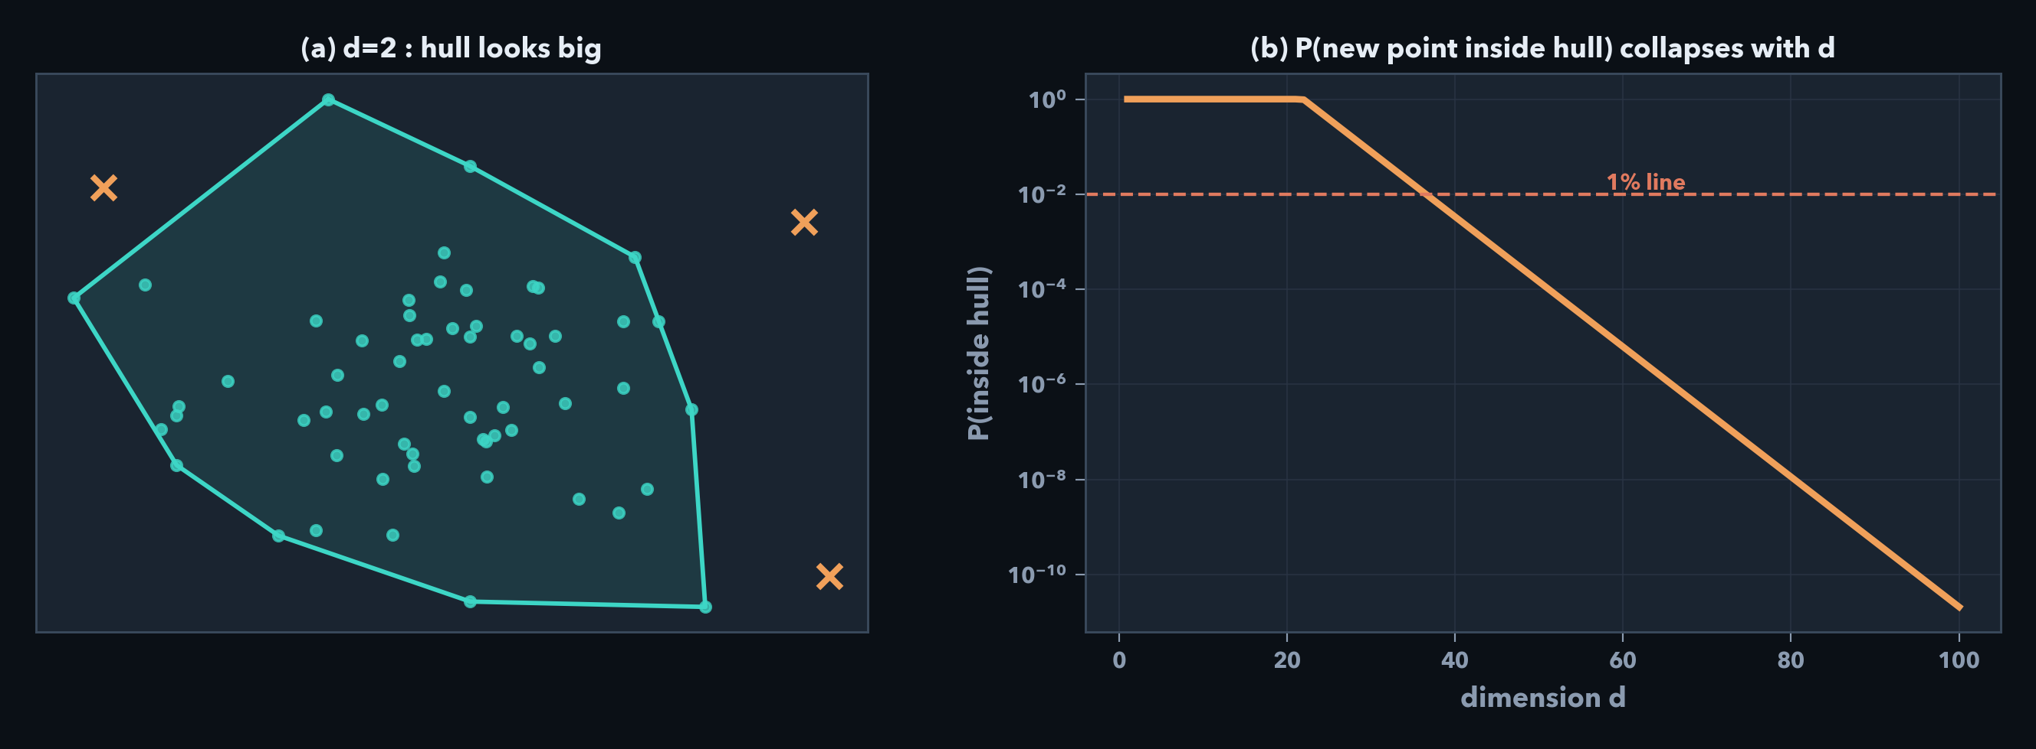
2부 · 실패 원인 ②
PDF · Bartley
고차원에선 새 데이터가 거의 전부 범위 밖
차원의 저주 (Bartley 2019)
– 2차원(왼쪽): hull 범위가 커 보인다
– 차원↑ → 새 입력이 훈련 범위 안에 있을 확률이 지 수적으로 0으로
핵심 takeaway
- 차원이 크면, 새 test 입력 x가 훈련 hull 안에 들어올
확률은 급격히 0에 가깝다 → “test는 대부분 안이겠지”라고 가정하기 어렵고, 입력 외삽을 예외가 아니라 기본 시나리오로 두고 검증해야 한다.
예시 — 센서 20채널이면
– 각 채널이 훈련 범위 안에 있을 확률 95%라 해도, 20채널 '조합'이 전부 안일 확률 ≈ 0.95²⁰ ≈ 36%
– 실제 훈련 범위는 축 정렬 상자보다 훨씬 좁다 → 조합 기준으로는 대부분이 이미 밖
– 이미지(수만 차원)·다변량 시계열 — 여러분이 다루는 데이터가 정확히 이 영역
차원이 올라가면 새 입력이 훈련 범위 안일 확률 → 0
외삽은 예외가 아니라 기본값이다
Extrapolation Seminar · Kookmin Univ. IE Lab · 2026 · 2부
11 / 27
Notes:
[1.5분]
대본: 두 번째 이유 — 규모의 문제입니다. '데이터가 충분히 많으니 테스트는 범위 안이겠지'라고 생각하기 쉽습니다. 2차원에서는 맞는 직관입니다, 왼쪽 그림처럼 훈련 범위가 꽤 넓거든요. 그런데 오른쪽 곡선 — 차원이 올라가면 **새 입력**이 훈련 범위 안일 확률이 지수적으로 0에 수렴합니다. 100차원이면 사실상 0입니다. 체감 예시 — 센서 20채널에서 채널별로 95% 확률로 범위 안이라 해도, 20개 조합이 전부 안일 확률은 0.95의 20제곱, 36%입니다. 실제 훈련 범위는 그보다 훨씬 좁으니 대부분이 이미 밖입니다. 이미지, 다채널 센서 시계열 — 전부 고차원입니다. 결론: 외삽은 예외 상황이 아니라 기본값입니다.

Slide 12
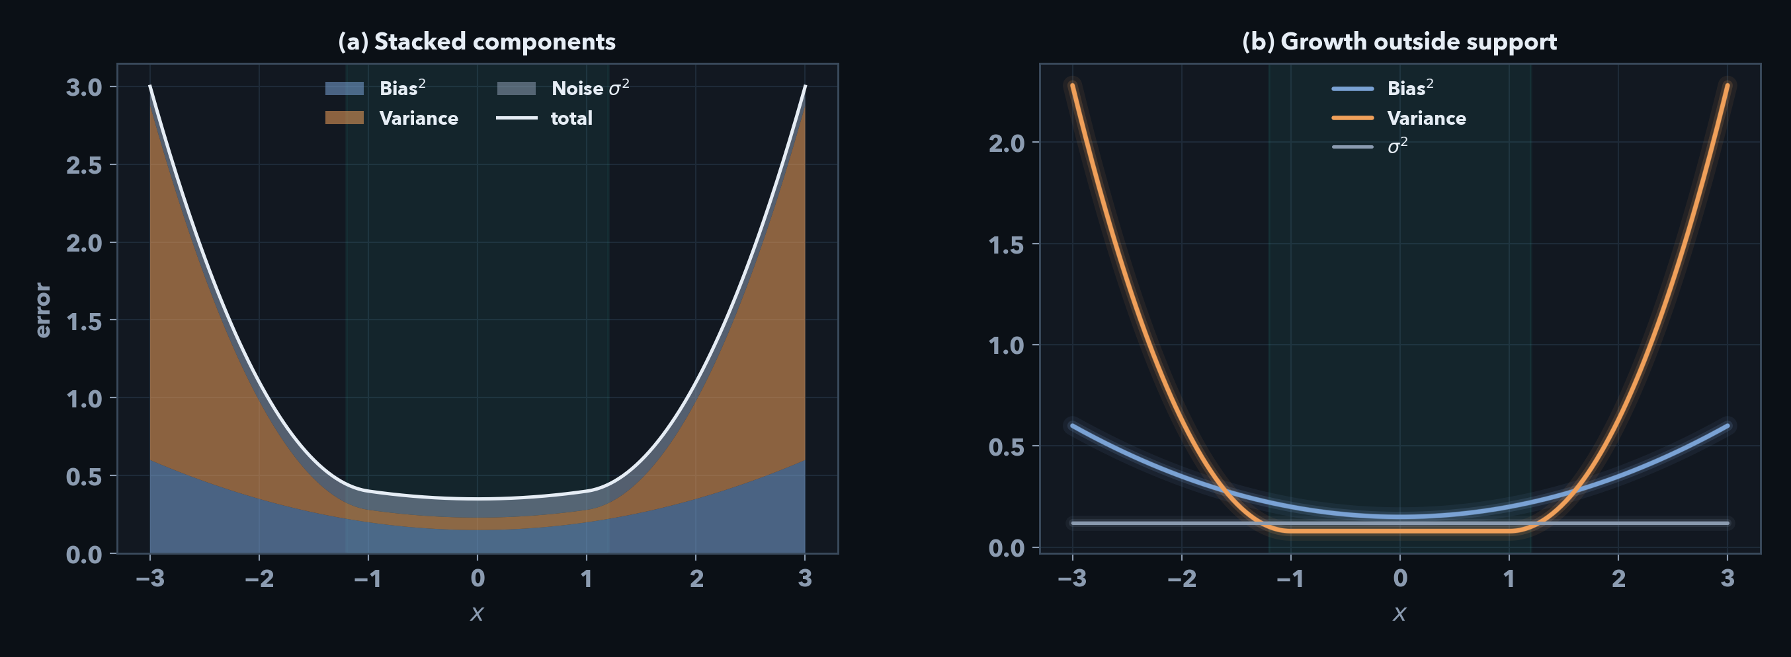
2부 · 실패 원인 ③
범위 밖에선 '모름'(불확실성)이 커진다
왜 세 가지로 쪼개 보나?
· 원인마다 처방이 다름 — 한 번에 “모델 탓”으로 끝내기 어려움
· 잡음 (aleatoric): 측정·센서·환경 — 본질적 랜덤
→ 안·밖 비슷 · 거의 못 줄임
· 편향 (bias): 가정·구조가 틀린 체계적 오차
→ prior·모델 형태 문제 — 3부에서 가정·구조로 ↓
· 모름 (epistemic): 데이터+prior 기준 불확실
→ prior 약하면 ↑ · prior 강하면 ↓(대신 bias 위험)
→ hull 안: 해당 구간 데이터로 ↓ · 밖: train만으론 ↓ 불가
범위 밖 · 분해 목적
· hull 밖 = 그 x에 train 데이터 없음 (정의)
· 밖에서 total ↑ — epistemic(모름)이 구조적으로 키움
(prior 강하면 작아 보일 수 있음 → 틀리면 bias)
· 잡음·편향만으로 “밖에서만 터짐”을 다 설명하긴 어려움
· 분해 = 진단: 어디서·왜?
· 편향? → 가정·구조 (3부)
· 모름? → 데이터·prior (밖: UQ·기권)
· 잡음? → 측정 한계
· 3부 UQ: epistemic을 경보·기권 신호로 (숫자만 믿지 않기)
그림 내용
· 음영 = 훈련 범위(hull) · 안: total error 작음
· (a) 세 색 쌓임 = (b) 펼친 곡선 — 같은 분해, Err ≈ Bias² + Variance(epistemic) + Noise(aleatoric)
· 개념도: 밖에서 주황(epistemic·모름)이 total을 가장 급격히 끌어올림
· 파랑(bias): 그림에선 완만 · 가정 틀리면 밖에서 bias도 ↑
· 회색(잡음): 안·밖 비슷 (측정·센서 한계)
훈련 범위 밖 — '모름'(epistemic)이 커짐 · 데이터로는 못 줄임
이 약점을 신호로 활용하는 방법이 3부 끝(UQ)에 나온다
Extrapolation Seminar · Kookmin Univ. IE Lab · 2026 · 2부
12 / 27
Notes:
[1.5분]
대본: 밖에서 왜 불확실해지는지 — 오차를 세 덩어리로 쪼개 봅니다. 왜 쪼개나? 원인마다 대처가 다르기 때문입니다. 잡음 — 측정·센서·환경, 본질적 랜덤, 과녁 비유로 손 떨림, 줄일 수 없습니다. 편향 — 모델 가정·구조가 틀린 체계적 오차, 조준 틀림, 가정을 고치면 줄입니다. 모름 — 데이터가 없어서 예측이 흔들리는 것, 과녁 위치를 모르는 것, 그 구간에 데이터를 모으면 줄일 수 있습니다. 그림 — 음영 안에서는 total error가 작고, 밖으로 가면 주황 '모름'이 폭발합니다. 훈련 범위 밖은 정의상 데이터가 없으니 '모름'만 구조적으로 못 줄입니다. 분해 목적 — 어디서 왜 틀리는지 진단하는 것, 3부 UQ에서 이 신호를 씁니다.

Slide 13
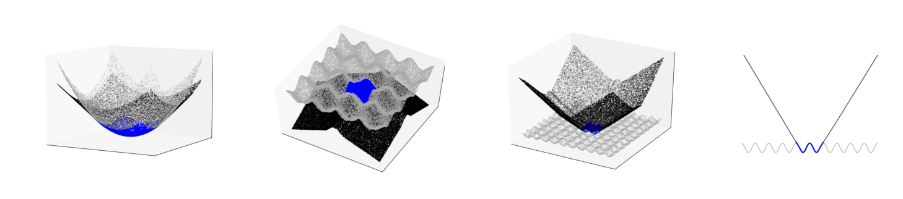
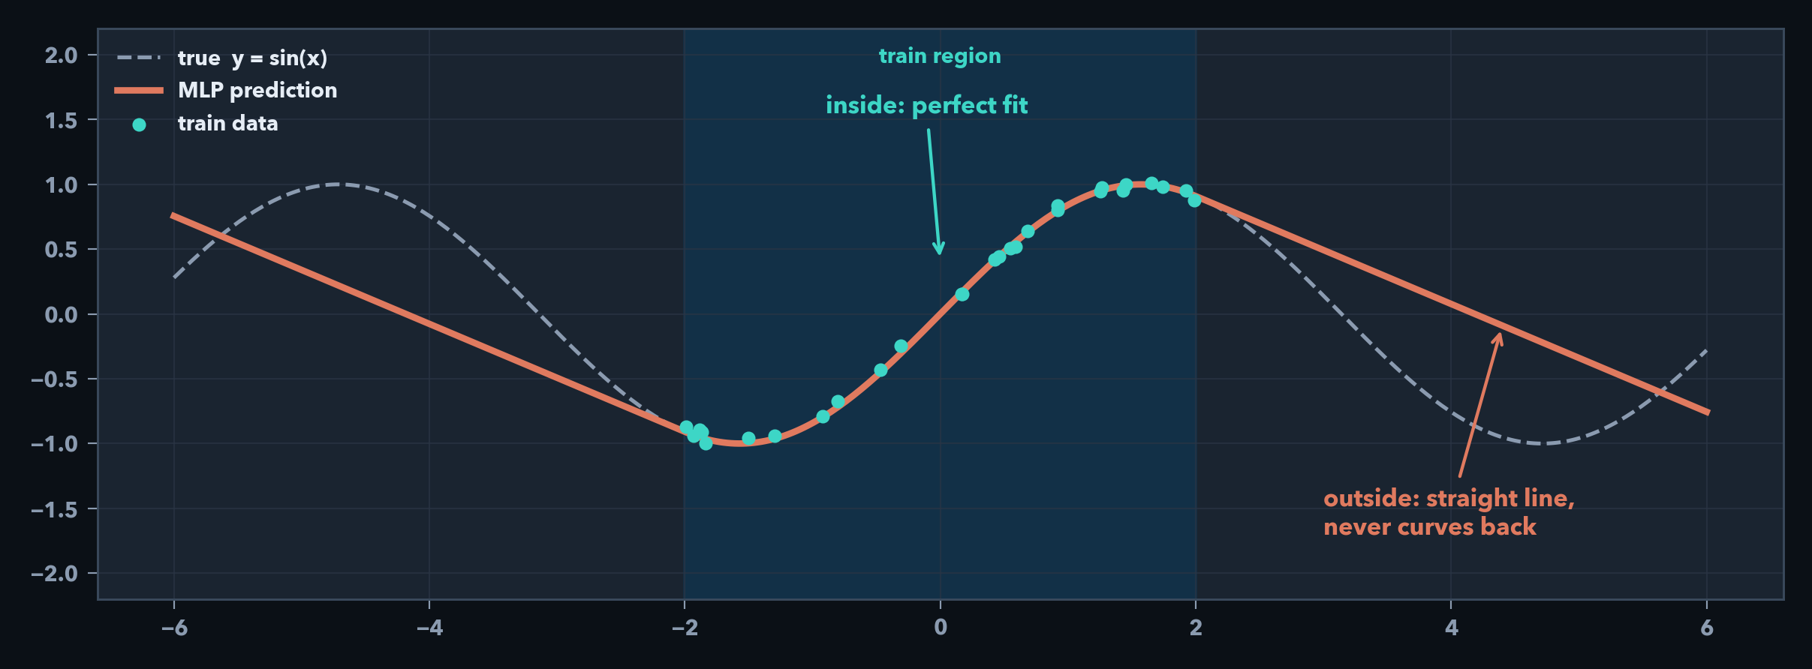
2부 · 실패 원인 ④
PDF · Xu
ReLU NN — 밖에서는 직선 (Xu 2021)
Xu의 정리 1 (ReLU)
· ReLU MLP: 입력이 멀어지면(방향 v) 밖 거동 → 직선(affine)
· 깊이·너비 ↑ 해도 동일 — 증명(Thm.1), capacity로 해결 안 됨
· 대상: L-layer ReLU 피드포워드 — 실무 baseline 정식화
Fig.1 읽기 — φ = 활성화 함수 (activation)
- 파란 = train · 검은 = true g · 회색 = MLP f
- 안: f≈g · 밖: f≠g (회색이 검은에서 갈라짐)
- 3D: 타깃만 다름 · 2D: sin(g) vs 직선(f)
논문: Xu et al., How Neural Networks Extrapolate: From Feedforward to Graph Neural Networks (ICLR 2021), Fig.1
예시 해석 · Q 다른 활성화 φ?
· sin 예: 안=fit · 밖=직선 → true f와 어긋남
· 오해 "NN extrap 불가"
→ 실제: 밖에서도 예측 = prior(가정)로 연장
→ ReLU MLP prior ≈ 직선 (Thm.1)
· 범위: Thm.1 = ReLU MLP만
Transformer/GNN = 별도 prior
· Q 다른 φ? tanh→포화 · sin/cos→주기 (Fig.5)
· Q 다른 구조?
GNN — task와 맞으면(alignment) 밖 OK
Transformer — 직선 결론 그대로 X · hull 밖 검증
· φ·구조 맞춰도 검증 필요 → S16·3부
ReLU NN — 밖에서 직선 (Xu Thm.1) · 활성화마다 밖 가정이 다름
NN은 외삽 불능이 아니라 '직선'이라는 가정을 이미 하고 있다
Extrapolation Seminar · Kookmin Univ. IE Lab · 2026 · 2부
13 / 27
Notes:
[2.5분] ★ 2부 클라이맥스.
대본: 위 Fig.1부터 — φ는 활성화 함수(activation)입니다. 파란 부분이 훈련 구간, 안에서는 복잡한 타깃을 ReLU MLP가 잘 맞춥니다. 바깥 회색 격자면을 보세요 — 3D 세 장 모두 밖으로 나가면 평평한 plane으로 이어집니다. 타깃 함수만 다르고 밖 거동은 같습니다. 맨 오른쪽 2D는 단면 — sin을 배워도 밖은 직선. 아래 큰 그림도 같은 메시지. Xu 정리 1: ReLU MLP는 멀어지면 방향마다 직선. 외삽 불능이 아니라 '밖은 직선' 가정. Q ReLU만? tanh는 포화, sin/cos는 주기, φ=밖 모양 선언. φ 맞춰도 S09 한계·검증 필요 — S16. 가정을 어차피 하고 있다면, 내가 아는 것으로 골라 넣자.

Slide 14
PART 3
3부 · 회귀 외삽 대응법
아는 지식만큼 가정을 넣는다 — 지식 우선, 방법 후행
1
방법 지도 — 사전 지식 4단계
2
① 함수(EQL·NALU) ② 방향(CMNN) ③ 물리 ④ UQ·기권
3
종합 — 같은 데이터, 다른 가정 · 선택 가이드
15 / 27
Notes:
[20초]
대본: 3부 전반 — **대응법**입니다. 방법 지도 → 입구(활성화) → EQL·NALU → CMNN → Physics-ML → UQ·기권 → 종합. 검증은 방법을 다 본 뒤 **별도 구간**에서 합니다.

Slide 15
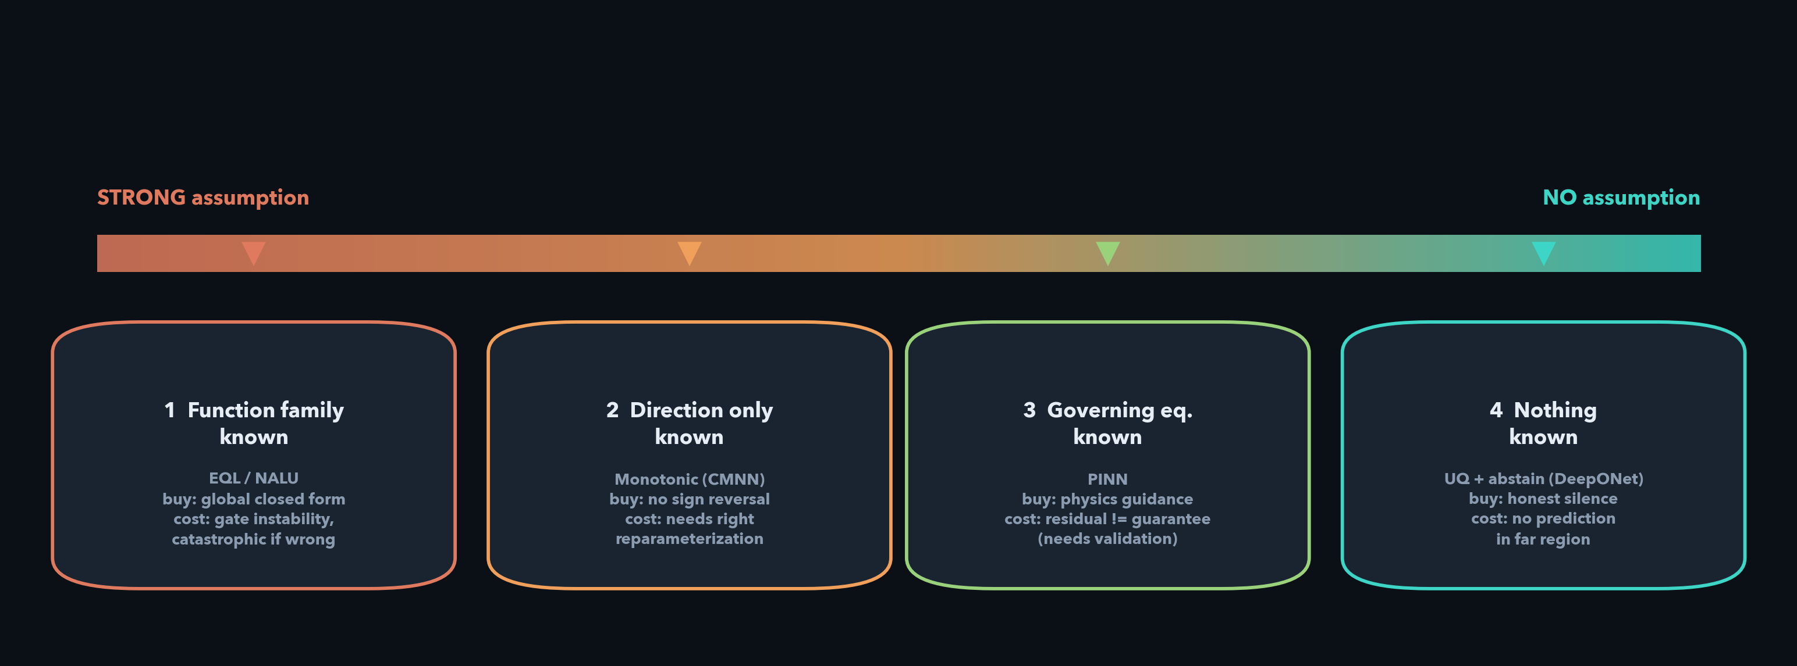
3부 · 대응법
방법 지도 — 회귀 외삽 · 사전 지식별 가정
① 함수족 (강)
– EQL: 수식 유닛 내장
– NALU: 산술로 가중치 제약
– 이득: 전역 유효 가능
– 대가: 가정이 틀릴 때 전역 실패
② 방향
– CMNN: 단조를 구조로 강제
– 실무 지식의 대부분 수준
– 이득: 밖에서도 방향 보장
– 대가: 구조 설계 비용
③ 물리 (회귀)
– Physics-ML: Aykol · Li
– L = L_data + λ·L_constraint
– 센서→품질 해당
– 대가: soft loss · 밖 구간 시험 필수
④ 무가정
– UQ: '모름'을 경보로
– 기권: 신뢰 낮으면 예측 안 함
– 이득: 과신 오답 방지
– 대가: 답변율 감소
지식 우선, 방법 후행 — 가용 사전 지식이 방법을 정한다
다음 — ①~④ 방법 · 종합 · (이후) 검증
Extrapolation Seminar · Kookmin Univ. IE Lab · 2026 · 3부
16 / 27
Notes:
[1.5분]
대본: 3부 지도입니다. 가로축 = **내가 아는 사전 지식의 강도**입니다. 왼쪽 끝 — 타깃 함수의 형태를 안다: EQL과 NALU. 올바르면 전 영역에서 유효하고, 가정이 틀리면 전역 실패입니다. 두 번째 — 방향성만 안다: 단조 신경망. 실무에서 가장 흔한 지식 수준입니다. 세 번째 — **물리 지식**: 회귀면 **Physics-ML** (Aykol·Li — feature / physics loss). **PDE+장** u(x,t)만 Raissi **PDE-ML** (부록). 센서→품질 = physics **feature·soft loss** 또는 CMNN·UQ. 오른쪽 끝 — 사전 지식이 없다: 이때는 불확실성(UQ)과 기권(예측 안 함)으로 유보합니다. 순서가 중요합니다. 방법을 먼저 고르는 것이 아니라, 가용 지식이 먼저이고 방법이 뒤따릅니다.

Slide 16
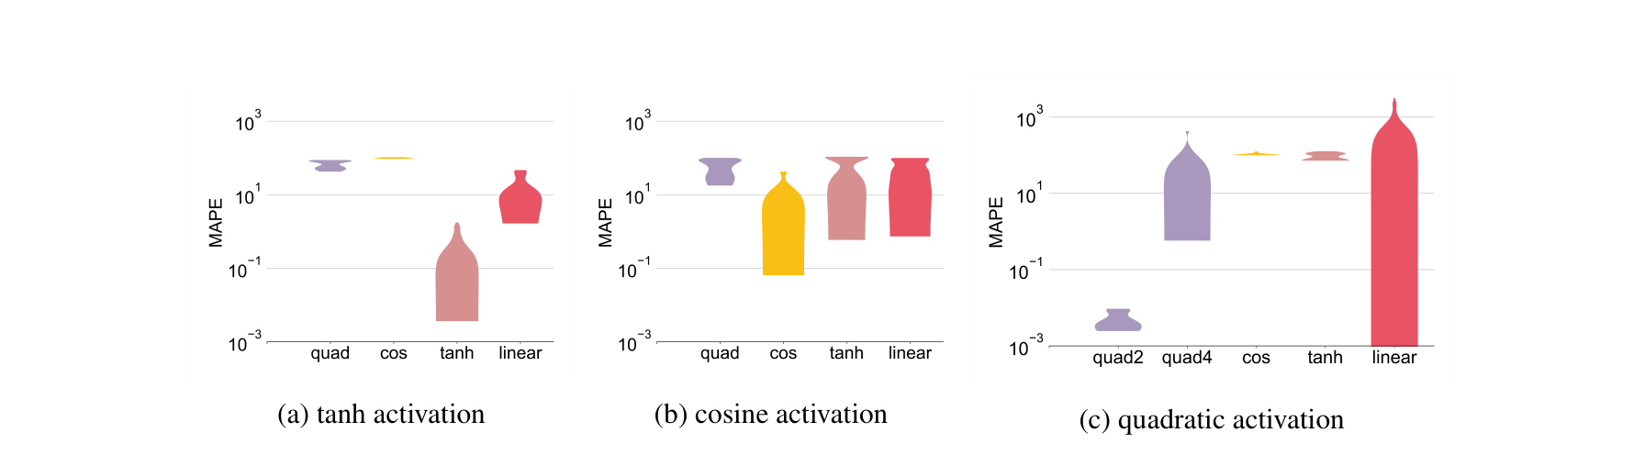
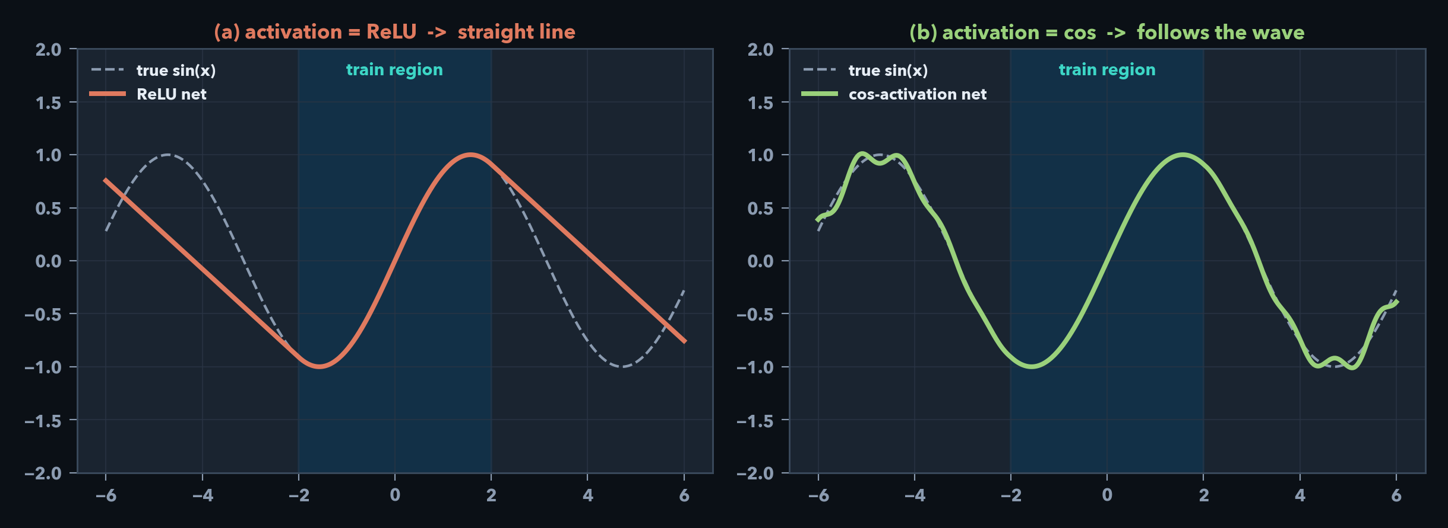
3부 · 입구
PDF · Xu
최소 개입의 가정 주입 — 활성화 함수를 타깃에 맞추기
실험 요지 (위: 논문 원본)
– φ(activation)와 타깃 (family) 맞출 때만 밖 MAPE ↓
– cos 타깃 → cos φ · tanh 타깃 → tanh φ · quad → quad
– 짝 mismatch → MAPE **100~1000×** (log scale)
– 메시지: φ 바꾸기 = **최소 개입** prior 주입
논문: Xu et al., How Neural Networks Extrapolate (ICLR 2021), Fig.5
예시 — 같은 sin 타깃
점선 = true sin · 음영 = train · 실선 = MLP 예측
· (a) ReLU: 안=fit · 밖=직선 → 파동 놓침
· (b) cos φ: 밖에서도 sin(파동) 유지
· φ 선택 = "밖은 이 모양" 선언 (S13 이어짐)
· 맞으면 extrap OK · 틀리면 오차 폭발 · 검증은 여전히 필요 배
활성화와 타깃이 같은 족일 때만 외삽 성립 — 틀린 짝은 오차 수백 배
활성화 선택 = 함수 모양 가정의 선언. 가정에는 대가가 있다
Extrapolation Seminar · Kookmin Univ. IE Lab · 2026 · 3부
17 / 27
Notes:
[2분]
대본: 본격적인 방법 전에, 가장 단순한 가정 주입부터 봅니다 — 활성화 함수 교체입니다. Xu의 Fig.5: 타깃이 주기함수일 때 활성화를 cos으로 바꾸면 외삽이 됩니다. tanh 타깃엔 tanh가 됩니다. 반대로 짝이 틀리면 오차가 백 배, 천 배로 뜁니다. 즉 활성화 선택이 곧 '밖은 이런 모양일 것'이라는 선언입니다. 가정에는 대가가 있다 — 이 원리를 들고 방법 1로 갑니다.

Slide 17
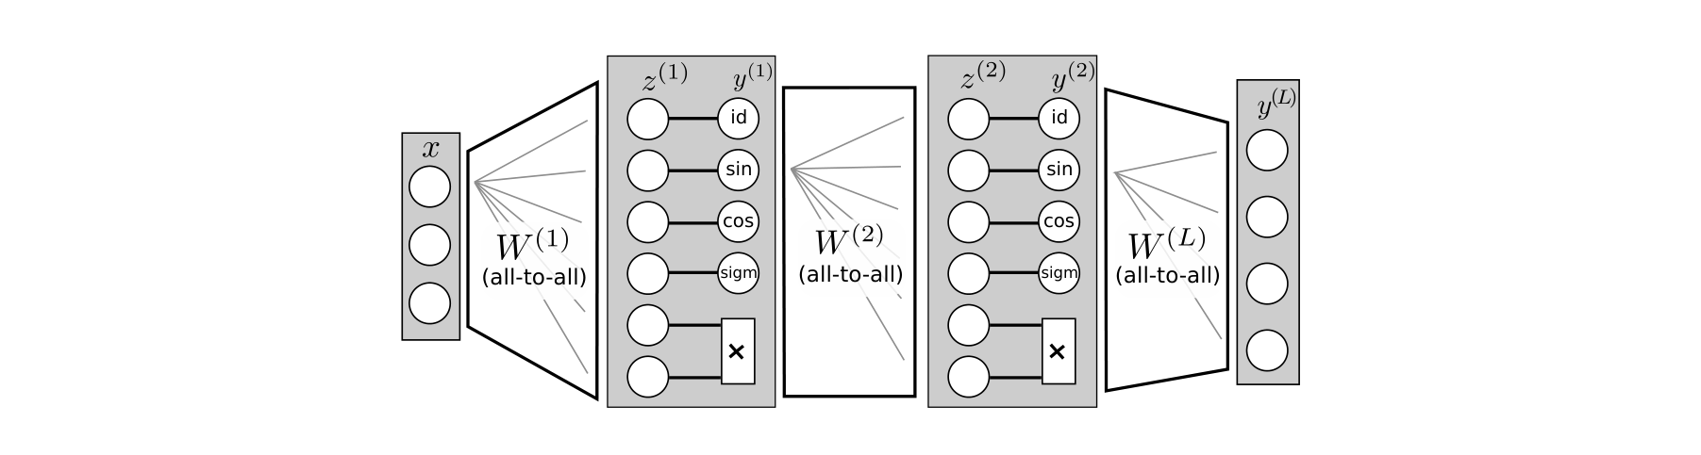
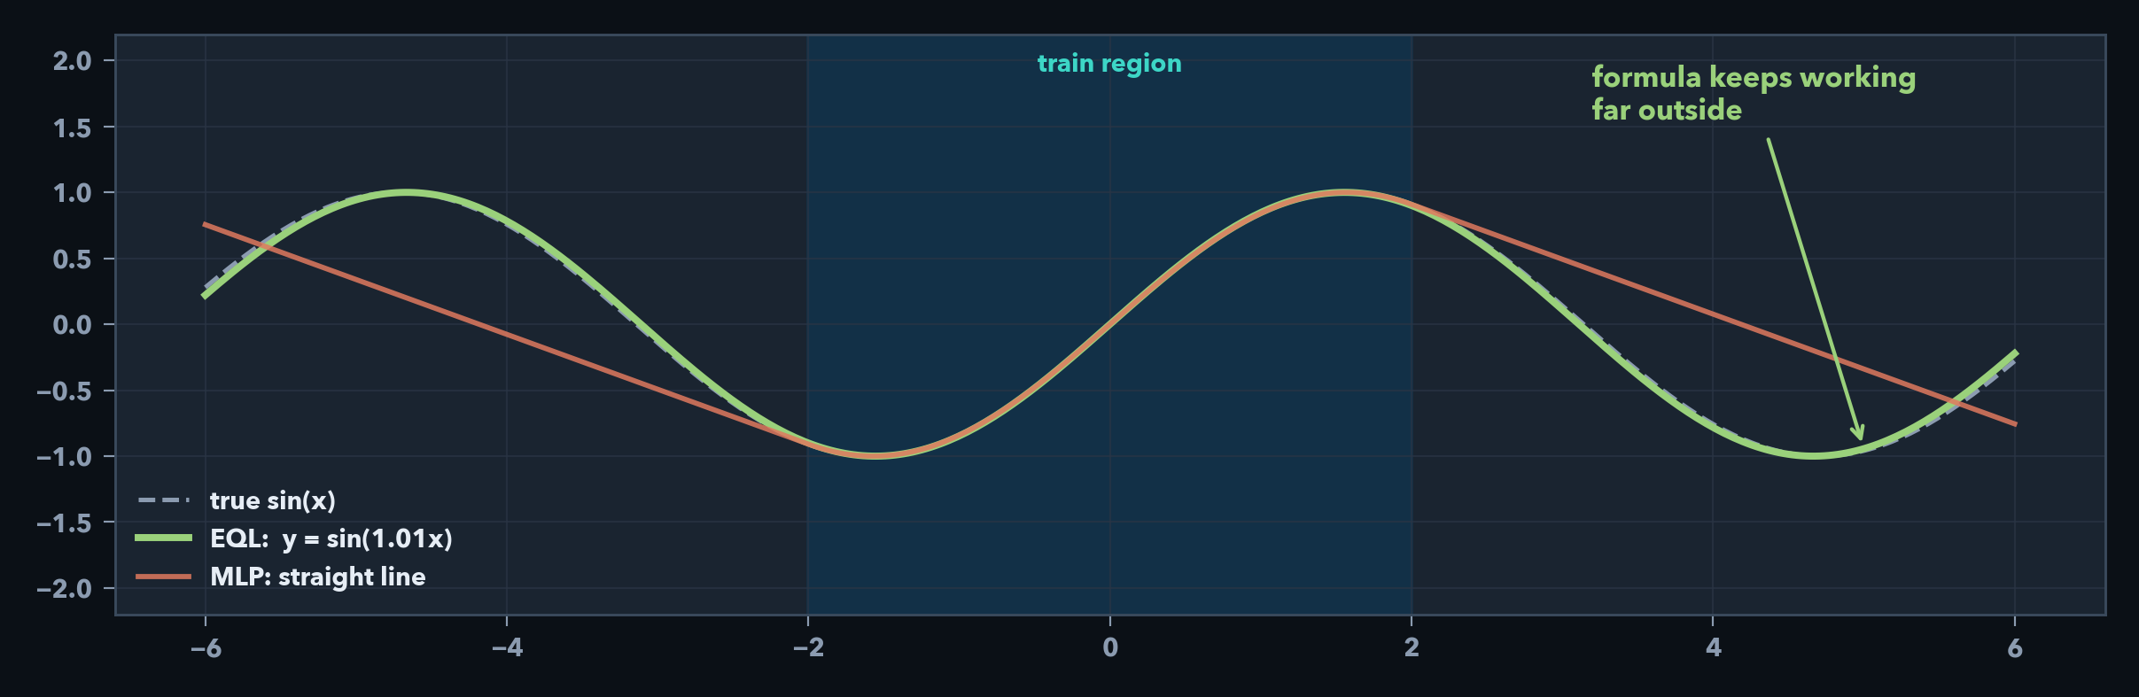
3부 · 방법 1
PDF · EQL
함수 모양을 안다 (a) — EQL( Equation Learner): 수식을 통째로 배우기
원리 (위: 논문 구조도)
· 일반 MLP: ReLU 같은 “모양” 뉴런
· EQL: sin, cos, 곱하기(×) 같은 “수학 연산” 뉴런
· 학습 끝 → y ≈ sin(1.01x) 처럼 식 하나로 정리됨
· 진짜가 sin 계열이면 → train 구간 밖에서도 파형 유지
논문: Martius & Lampert, Extrapolation and Learning Equations (arXiv 2016), Fig.1
예시 + 대가
· 초록 EQL: 밖도 sin · 주황 MLP: 밖은 직선
· 언제 쓰나
→ 밖 extrap 중요 + “sin·곱·합” 같은 식 모양을
대략 짐작할 때 (정확한 공식 X)
· 대가
→ 유닛 밖 함수 불가 · 식 단순화 어려움 · 고차원 약함
→ family 틀리면 전역 실패
배운 식이 참 식과 같은 족이면 전 영역 유효 — MLP 직선화와 정반대
대가: 유닛 밖 함수 표현 불가 · 희소화 · 고차원 취약
Extrapolation Seminar · Kookmin Univ. IE Lab · 2026 · 3부
18 / 27
Notes:
[2분]
대본: 방법 1 — 타깃이 '닫힌 수식'이라는 확신이 있는 경우입니다. EQL은 sin, cos, 곱셈 같은 수식 유닛을 뉴런 자리에 심습니다. 학습이 끝나면 네트워크 자체가 하나의 식이 됩니다. 배운 식이 참 식과 같은 족이면, 훈련 구간이 아니라 정의역 '전체'에서 유효합니다 — 아까 MLP가 직선이 되던 것과 정반대입니다. 대가: 유닛 목록에 없는 함수는 아예 표현 못 하고, 희소화 조절이 까다롭고, 고차원·잡음에 약합니다.

Slide 18
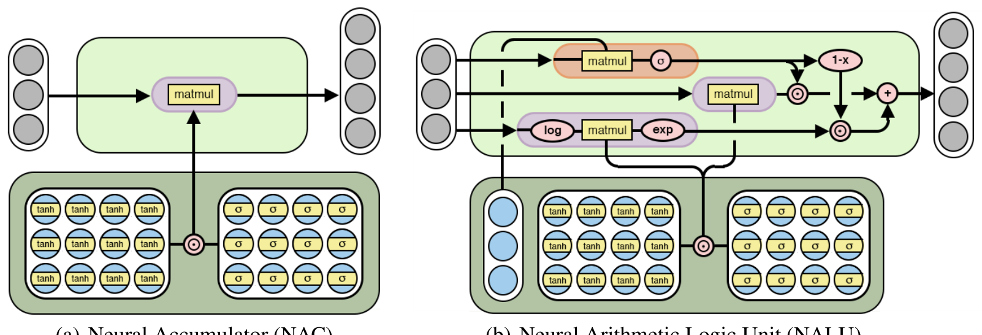
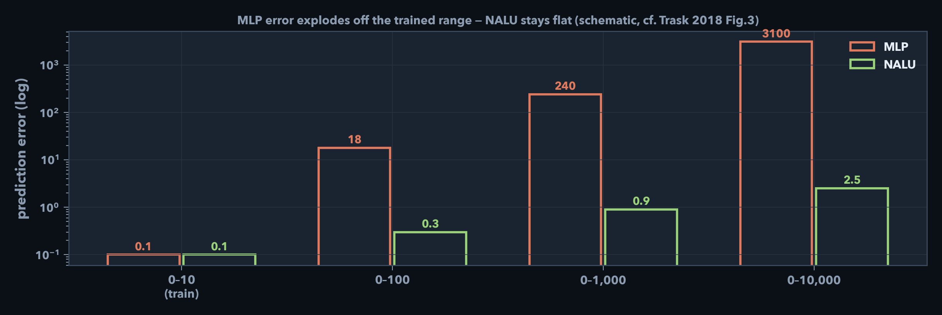
3부 · 방법 1
PDF · NALU
함수 모양을 안다 (b) —NAC, NALU: 산술만 하도록 묶기
Fig— (a) NAC · (b) NALU
사전지식 (= Method 1)
· “답이 산술식이다” — 정확한 식은 몰라도 OK, 연산 종류(+,×)는 알떄
· NAC — 덧셈·뺄셈 전용
- 가중치 W = tanh(Ŵ) ⊙ σ(M̂)
- tanh → ±1 근처, σ → 0 또는 1
- w ≈ +1: 더하기 / w ≈ −1: 빼기 / w ≈ 0: 무시
- y = Σ wᵢ xᵢ → “선택적으로 더하고 빼기”
· NALU — NAC + 곱·나눗셈 경로
- 선형 경로: NAC (a ± b ± …)
- 곱 경로: log → matmul → exp (log 공간에서 더하기 = 원래 곱하기)
- 게이트 g = σ(·): g≈1 → +/- , g≈0 → ×/÷
- y = g·(NAC) + (1−g)·(곱 경로)
핵심 아이디어
· 일반 MLP: 숫자 크기·범위를 “곡선”으로 외움
· NALU: 연산 규칙(+, −, ×, ÷)을 구조에 고정
→ 작은 범위(0~10)에서 규칙만 배우면
→ 큰 범위(10,000)도 같은 규칙 적용 = extrap
train 0~10 → test 10,000 (a+b)
· MLP: 오차 폭발 · NALU: 거의 flat
· 대가: ±1·게이트 수렴 불안 · 산술 아니면 MLP급 · 식 알면 코드가 낫다
논문: Trask et al., NALU (NeurIPS 2018), Fig.2 (a) NAC · (b) NALU · arXiv:1808.00508
가중치를 산술로 묶기 → 작은 수 훈련, 큰 수 일반화
방법 1 요약: 함수 모양 가정 = 최대 수익 · 최대 리스크
Extrapolation Seminar · Kookmin Univ. IE Lab · 2026 · 3부
19 / 27
Notes:
[2분]
대본: Fig.2 두 장입니다. (a) NAC — +/− 부품. 아래 W 공장에서 W = tanh(Ŵ)⊙σ(M̂)로 w를 ±1,0에 가깝게 만들고, 위에서 y = W·x로 덧셈·뺄셈만 합니다. ×는 선형합으로 불가합니다. (b) NALU — NAC에 log-exp 곱셈 경로(보라)와 게이트 g(빨강)를 더한 완성입니다. y = g·(덧셈)+(1−g)·(곱셈). a+b만이면 (a)로 충분, a×b면 (b)가 필요합니다. 0~10으로 a+b 학습 후 10,000까지 테스트하면 MLP는 오차가 폭발하고 NALU는 평탄합니다. 단, ±1·0 수렴은 목표이지 보장은 아니고, 게이트 불안정·비산술 타깃이면 MLP로 붕괴합니다. 식 전체를 알면 NALU 없이 코드 한 줄이 낫습니다. 방법 1 요약: 함수 모양 가정은 수익도 최대, 리스크도 최대입니다.

Slide 19
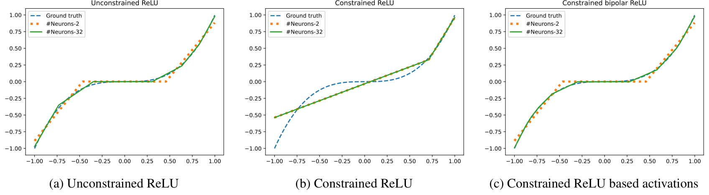
3부 · 방법 2
PDF · CMNN
방향만 안다 (a) — 단순 강제는 표현력을 희생한다
단조(monotonic) 가정 :방향만 확실할 때 사용(보험료, 전압 수요 등)
· 단조: x ↑ → y 절대 ↓ 안 함 (또는 반대)
· 실무에서 자주 아는 수준
→ “보험료 ↑”, “전압 ↑”, “수요 ↓” …
· 정확한 식(y=x³)은 몰라도 OK
원리
Method : “올라가기만/내려가기만” — 방향만 prior
· ReLU MLP + 단조 강제 = 보통 가중치 ≥ 0
→ 입력↑일 때 각 층 출력도 ↑ 쪽으로만
→ 전체 y도 단조↑ (이론상)
· 문제: (b)처럼 표현력 ↓
→ 양수 가중치만으론 “구부린” x³를 못 그림
→ 단조는 얻지만 shape는 희생
· 딜레마
→ 단조 O + x³ 같은 곡선 O 를 동시에?
→ naive clipping만으론 부족 → CMNN(다음)
논문: Runje & Shankaranarayana, Constrained Monotonic Neural Networks (ICML 2023), Fig.1 · arXiv:2205.11775
Fig.1 — y = x³ (단조 증가 함수)
– (a) 무제약 NN: 적합은 되나 단조 보장 없음
– (b) 가중치 전부 양수: 단조는 되나 직선에 가까워짐 — x³ 실패
– (c) CMNN: 단조 + 비선형 동시 (다음 장)
가중치 자르기: 단조는 얻지만 x³ 실패 — 표현력 저하
단조 vs 표현력의 상충 — 해법은 다음 장
Extrapolation Seminar · Kookmin Univ. IE Lab · 2026 · 3부
20 / 27
Notes:
[2분]
대본: 방법 2 — 현실적으로 가장 중요한 방법입니다. 수식까진 몰라도 '가격이 오르면 수요는 준다', '충전량이 늘면 전압은 오른다' 같은 방향은 아는 경우가 대부분이죠. 그런데 방향을 강제하는 순진한 방법 — 가중치를 전부 양수로 자르는 것 — 은 그림 (b)처럼 표현력을 죽입니다. 단조는 얻었는데 사실상 직선이 돼서 x³조차 못 맞춥니다. 단조성과 표현력이 상충하는 것처럼 보입니다. 이걸 푸는 게 다음 장입니다.

Slide 20
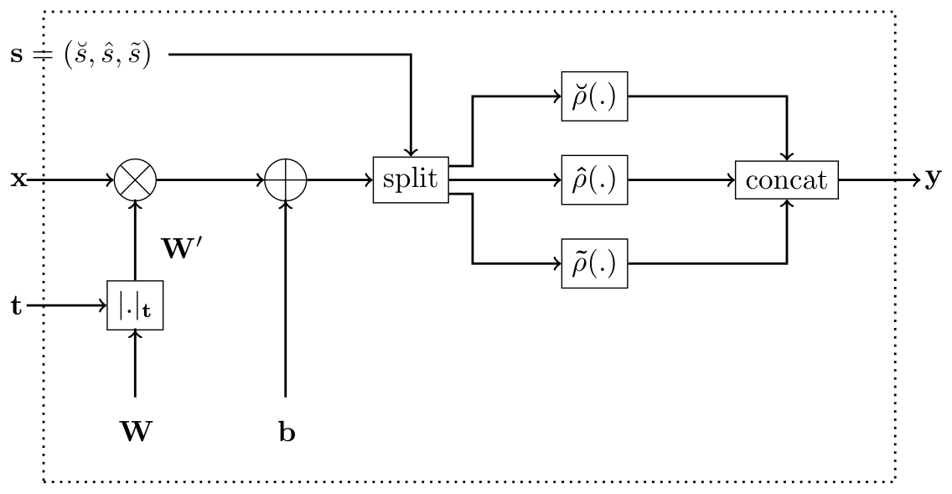
3부 · 방법 2
PDF · CMNN
방향만 안다 (b) — 해법: 구조 자체가 단조이게 만들기 (CMNN)고쳐야함
Fig.3 — 한 층 흐름
– x → |W|_t·x+b → split(s) → concat → W_out → ŷ
– t: 입력 feature마다 단조 방향 (+1 / −1 / 0)
– +1 → x_j↑일 때 출력↑ (예: SOC↑ → OCV↑)
– −1 → x_j↑일 때 출력↓
– 0 → 그 feature는 단조 제약 없음
– |W|_t: t=±1일 때 w 부호만 고정 (전체 |W| 아님)
논문: Runje & Shankaranarayana, Constrained Monotonic Neural Networks (ICML 2023), Fig.3
s — 활성화 배치 (곡선 모양)
– s = (볼록 ρ̊, 오목 ρ̂, 포화 ρ̃) — 합 = hidden m
– ρ̊: h>0 구간에서 증가 (ReLU 계열)
– ρ̂: h<0 구간에서 증가 (거울 ReLU 계열)
– ρ̃: 위·아래 평평 (x³·배터리는 보통 0)
– 예 m=10, s=(4,4,0) → ρ̊ 4개 + ρ̂ 4개
– 뉴런 번호로 φ 고정 — x가 +/−냐로 바뀌지 않음
실무 예시 — 배터리 제어기
– 충전량(SOC) → 전압(OCV) 곡선을 CMNN으로 학습
– 훈련에 없던 고충전 조건 예측에도 '전압 급락'은 구조상 불가
– → 이 보장 하나로 제어기 안전 인증이 가능해진다
② CMNN — 방향을 구조로 고정
다음 ③ — Feature · Physics loss
Extrapolation Seminar · Kookmin Univ. IE Lab · 2026 · 3부
21 / 27
Notes:
[2분] ★ 구조 내장 단조.
대본: Fig.3 한 층. t는 입력 feature마다 +1, −1, 0 중 하나입니다. +1이면 그 입력이 올라갈 때 출력도 올라가야 하고, −1이면 반대, 0이면 그 feature는 단조 제약 없습니다. 배터리 예는 SOC에 +1 — 충전량 올라가면 전압도 올라가야 합니다. |W|_t는 t=±1일 때 가중치 부호만 고정하는 것이지, 가중치 전체 절댓값이 아닙니다. s는 hidden m개를 볼록 ρ̊, 오목 ρ̂, 포화 ρ̃에 나누는 인원표입니다. 예 (4,4,0)이면 볼록 4개, 오목 4개 — x³나 OCV 곡선처럼 양쪽으로 휘는 단조 함수에 씁니다. ReLU만 쓰면 clip+ReLU와 같아서 x³ 왼쪽이 깨집니다. 몇 번째 뉴런이냐로 φ가 정해지지, x 부호로 바뀌지 않습니다. 앞 장 Fig.1 (c)가 이 구조의 결과입니다 — (b) clip+ReLU는 x³ 실패, CMNN은 t+s로 둘 다 잡습니다. 외삽 보장은 t 쪽 **방향**뿐 — 값·곡선은 틀릴 수 있습니다. 다음 장 ③ — CMNN보다 physics **한 단계 더**: dQ/dV feature, thermo/단조 **loss**. 같은 ‘밖에서 이상한 예측’ 문제지만 **넣는 지식·방식**이 다릅니다.

Slide 21
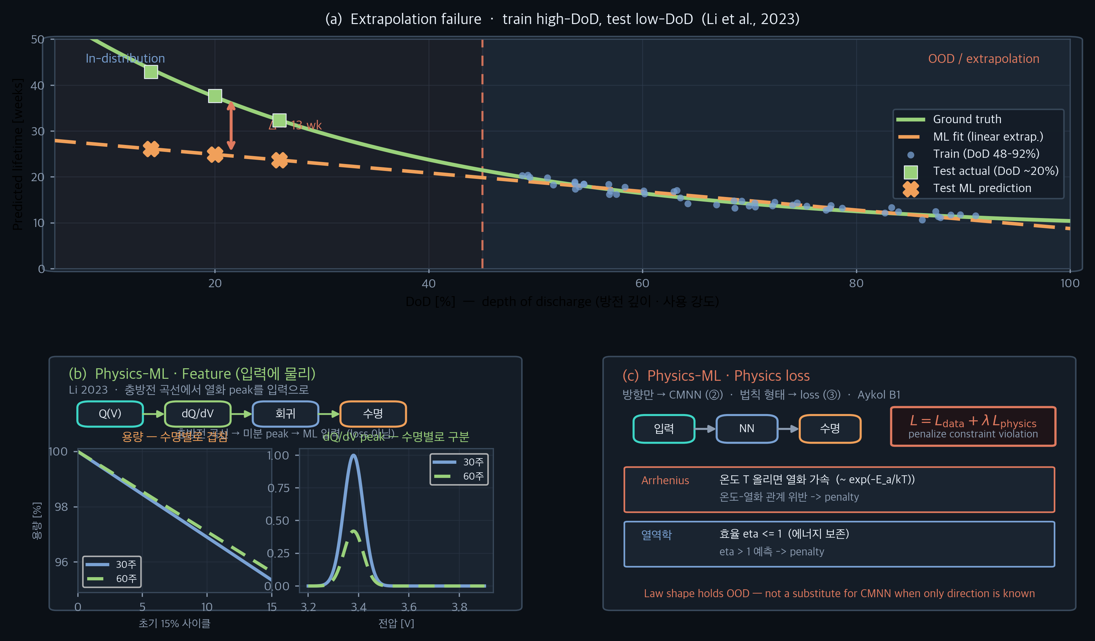
3부 · 방법 3
PDF · Li
PDF · Aykol
③ 외삽 · Physics-ML — 방향(② CMNN)보다 더 아는 경우
외삽 문제 · 방법 선택 (그림 a)
– 고 DoD 학습 → 저 DoD 시험 — 훈련 범위 밖
– 방향만 (cycle↑→용량↓) → ② CMNN · 법칙·열화 지표 → ③ Physics-ML
– 순수 ML 외삽은 비선형 실제와 괴리 — 물리 법칙은 OOD에서도 성립
③-A Feature — 입력에 물리 (그림 b · Li)
– 충방전 곡선에서 열화 peak(dQ/dV) 뽑을 수 있을 때
– Q(V) → dQ/dV peak → 회귀 — loss 아님
– DoD 바뀌어도 peak 유효 · OOD MAPE ~22%
③-B Loss — 학습에 법칙 (그림 c · Aykol)
– 단조만이면 CMNN으로 충분 — loss 불필요
– Arrhenius·열역학 등 관계 형태를 알 때
– L = L_data + λ·L_physics · soft · 밖 구간 시험 필수
방향만 → CMNN(②) · 더 알면 Physics-ML(③)
Feature(Li) · Loss(Aykol) · 밖 구간 시험
Extrapolation Seminar · Kookmin Univ. IE Lab · 2026 · 3부
22 / 27
Notes:
[2.5분]
Q: 방향만 알면 CMNN 아닌가? — 맞다. ②가 그 경우.
③ Physics-ML은 방향보다 더 안다 — 열화 peak(Li) 또는 법칙 형태(Aykol).
Li: 고 DoD 학습 → 저 DoD 시험. ML 외삽 실패 → dQ/dV peak를 입력에.
Aykol loss: 단조는 CMNN이 더 적합. Arrhenius·열역학 등 형태를 알 때 loss.
Fesser: soft constraint — OOD 밖 구간에서 재검증 필수.

Slide 22
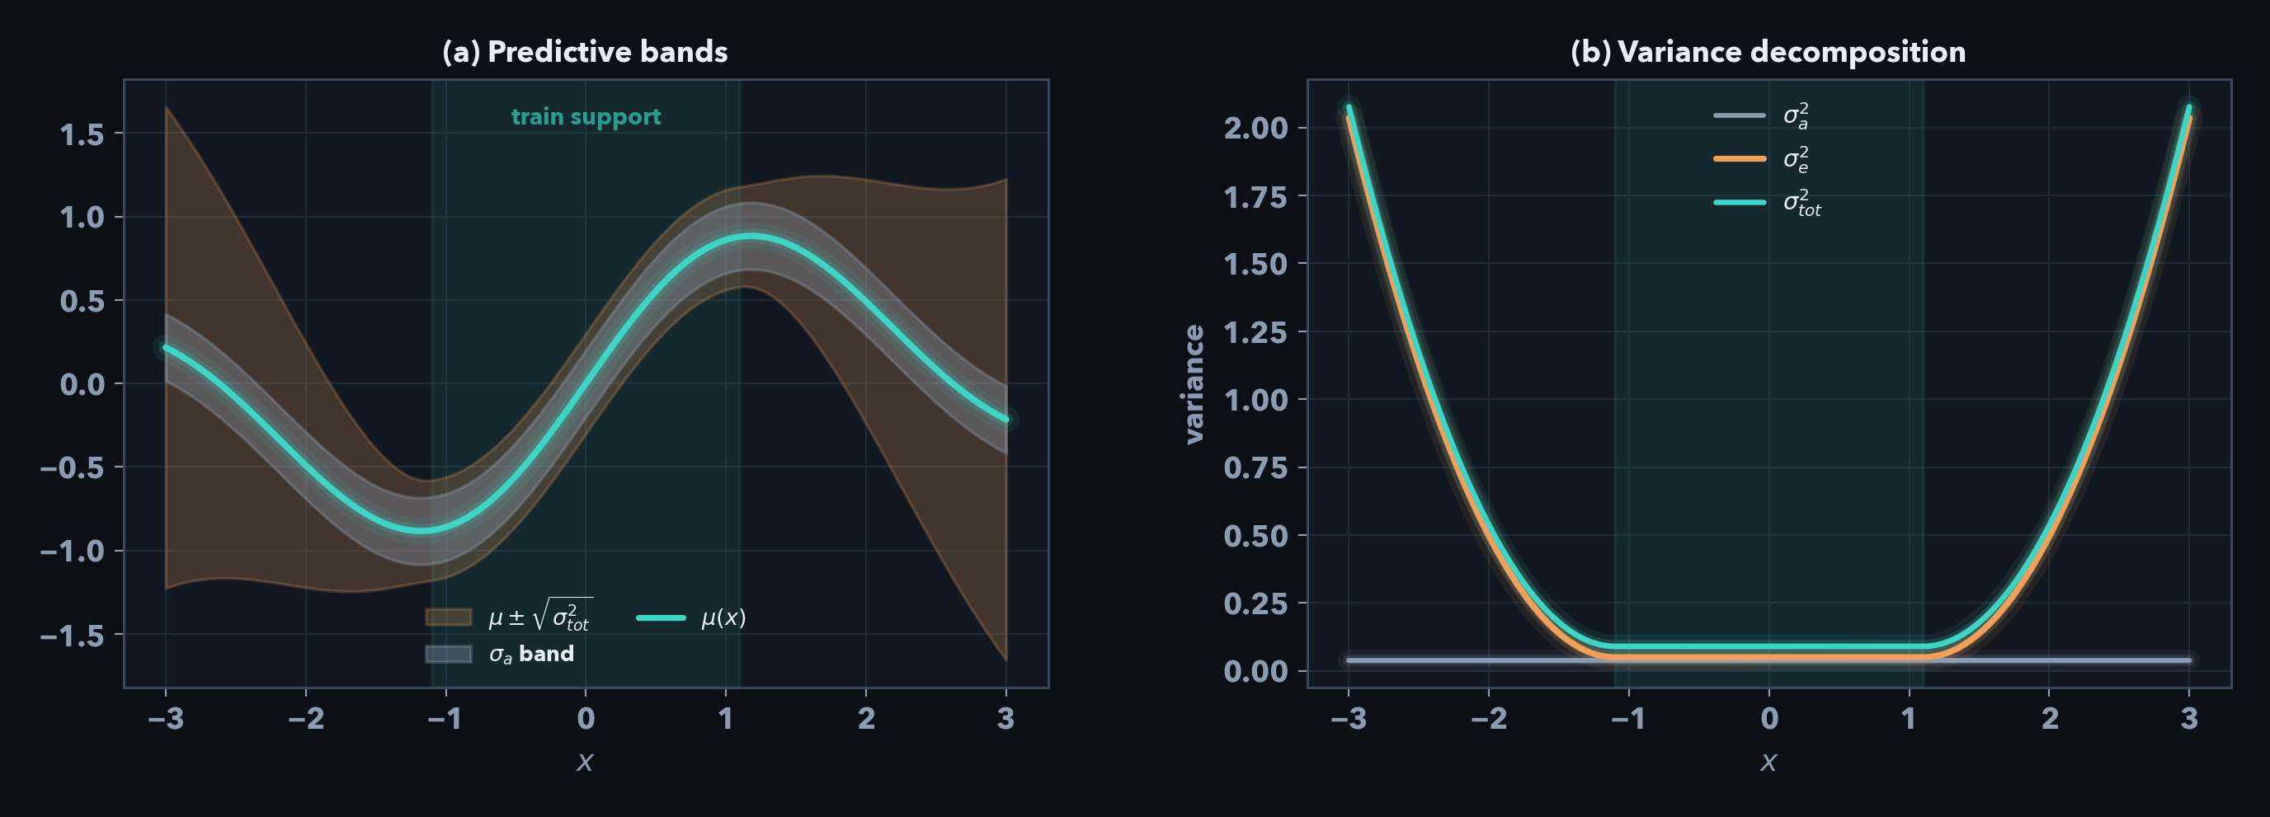
3부 · 방법 4
PDF · Ghahramani
PDF · Zhu
사전 지식 없음 — UQ(경보) + 기권(예측 안 함)
UQ — 경보등
– 예측값 + 불확실성(띠·분산) 둘 다 출력
– 밖/낯선 입력 → 불확실성↑ — 숫자는 나옴
– 예: 앙상블 5개 갈리면 경보 · GP는 멀수록 띠↑
기권 — 답변 거부
– 신뢰·불확실성이 임계 미만 → 예측값 자체 안 냄
– 규칙: if 센서∉[0,10]: 거부 도 동일 철학
– 성능: 정확도 × coverage — Zhu (operator 문헌)
UQ 그림
– 훈련 범위 밖 → 불확실성 띠 벌어짐 = 경보
– 예측값은 나옴 — ‘믿지 말 것’ 신호
UQ vs 기권
– UQ = 경보 (숫자 O) · 기권 = 차단 (숫자 X)
– 불확실 작음 → 사용 · 큼 → 경보 또는 거부
– 고위험 영역: 틀린 숫자 1번 > 기권 1번
실무 예 — 센서 3개 → 품질
– 학습: 센서 각 0~10 · 추론: 센서=20 → 범위 밖(외삽)
– UQ: '품질 5.2 (불확실↑)' · 기권: '예측 안 함 — 재측정'
DeepONet(Zhu) — 부록
– PDE 연산자 extrap + 기권 — 이 장 그림 아님
– 센서→품질 = 표 회귀 — 위 UQ·기권으로 충분
UQ=경보(숫자 O) · 기권=차단(숫자 X)
센서 범위 밖(20) → 재측정 · DeepONet=부록
Extrapolation Seminar · Kookmin Univ. IE Lab · 2026 · 3부
23 / 27
Notes:
[1분]
대본: S22 물리 모를 때 — UQ는 경보(숫자+띠), 기권은 차단(예측 없음). 센서 0~10 학습·20 입력 → UQ '5.2 불확실' vs 기권 '예측 안 함'. 고위험: 틀린 숫자 > 기권. Zhu·DeepONet=부록. 다음 — 종합.

Slide 23
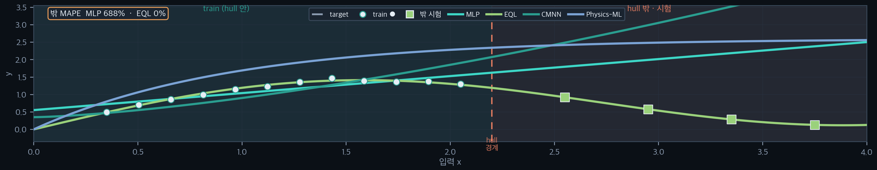
3부 · 종합
PDF · Bartley
hull 밖 시험 분리 → 가정 후보 → MAPE로 선택
① hull 밖 분리
– Conv(X_train) — 수학적 훈련 범위
– 밖 시험 actual — hull 밖 · 학습 전 분리
– min–max로는 부족 — 조합이 밖일 수 있음
② 가정 후보
– 지식 우선 — 후보를 먼저 고름
– 함수→EQL · 방향→CMNN · 물리→Physics-ML
– 모름→UQ · 후보마다 같은 train 학습
③ 밖 시험 MAPE
– 같은 밖 시험 actual에 MAPE/RMSE
– train 동일 → 밖에서만 예측이 갈라짐
– baseline 튜닝·데이터 동일
④ 채택
– 밖 시험에 가장 가까운 가정·방법 선택
– 성능 MAPE 포함 — Li: EQL vs MLP
– 시험 없음 → UQ+기권
주의 — ① 지식 먼저 · 밖 시험은 판정용 ② 시험한 밖 구간까지만 · 더 먼 밖→UQ/기권 ③ 시험 없으면 MAPE 불가
hull 밖 시험 → 후보별 MAPE → 최적 가정 선택
시험 범위 밖 · 시험 없음 → UQ/기권
Extrapolation Seminar · Kookmin Univ. IE Lab · 2026 · 3부
24 / 27
Notes:
[2분]
핵심 절차 4단계:
① hull 밖 시험 actual 학습 전 분리 (Bartley).
② 지식으로 가정 후보 → 각각 같은 train으로 학습.
③ 같은 밖 시험에 MAPE — train만으론 구분 불가.
④ 제일 잘 맞는 가정·방법 채택 (성능 포함).
주의: 지식 먼저 · 시험 범위 한정 · 시험 없으면 UQ+기권.
위 그림=진단(같은 train·다른 밖). 다음 S25=실무 4단계.

Slide 24
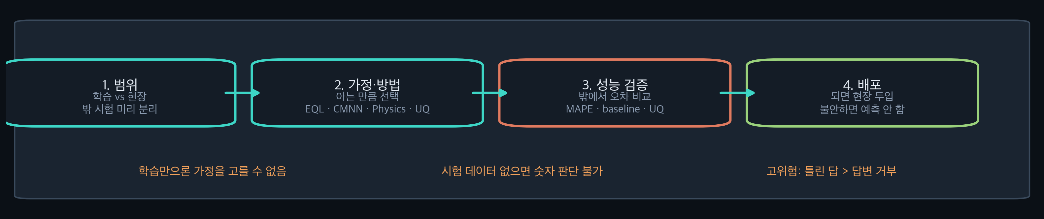
3부 · 실무
현장에 쓰려면 — 네 단계
① 범위
– 학습 범위와 현장(운영) 범위 비교
– hull 밖 시험 데이터 — 학습 전 분리
② 가정·방법
– 도메인 지식으로 후보 선택
– 함수→EQL · 방향→CMNN · 물리→Physics-ML · 모름→UQ
③ 성능 검증
– 밖 시험에서 MAPE로 후보별 비교
– baseline 동일 조건 · UQ로 과신 확인
④ 배포
– 오차·불확실성 OK → 배포
– 아니면 해당 구간 예측 안 함(기권)
범위 확인 → 방법 선택 → 밖에서 검증 → 배포 또는 기권
시험 데이터 없으면 예측하지 않음
Extrapolation Seminar · Kookmin Univ. IE Lab · 2026 · 3부
25 / 27
Notes:
[2분]
S24 절차를 현장 언어로.
① 범위 ② 가정·방법 ③ 밖 시험 MAPE+UQ ④ 배포/기권.
시험 데이터 없으면 숫자 판단 불가 → UQ+기권.

Slide 25
PART 4
4부 · 회귀 외삽 모델 개발 사례 소개
15 / 27
Notes:
[20초]
대본: 3부 전반 — **대응법**입니다. 방법 지도 → 입구(활성화) → EQL·NALU → CMNN → Physics-ML → UQ·기권 → 종합. 검증은 방법을 다 본 뒤 **별도 구간**에서 합니다.

Slide 26
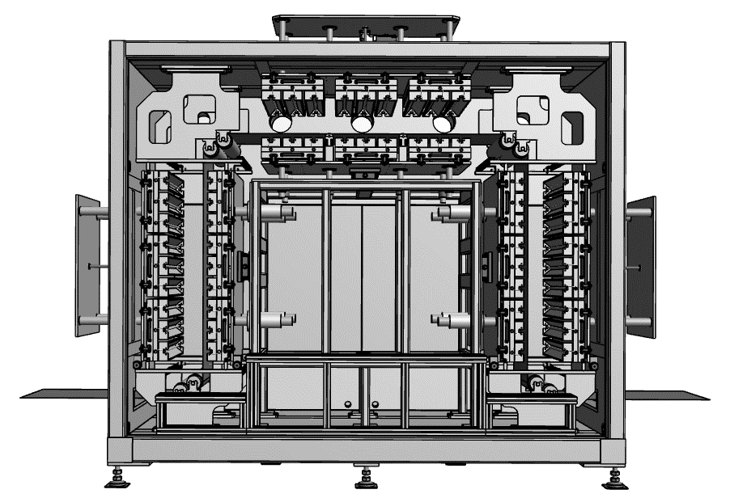
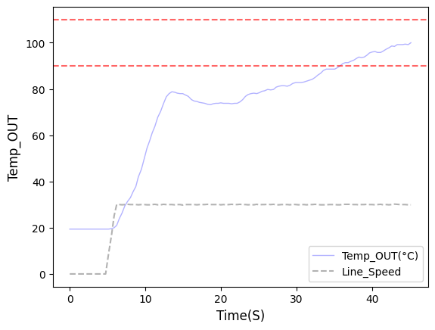

적용 사례
NND Dryer 전극표면 온도관모형(physics-informed Model)
1. NND과제 목적 및 구조 설명
목적 : NND Dryer 재가동 시 OUT Zone 건조로 온도 Target 값 도달을 위한 건조 출력 최적화를 통해 목표온도 도달 비율을 높이고자 함
1) 부동 후 재가동시 전극의 표면 온도 관리를 위한 DX 모형 개발, 타겟시점은 주행 시작 후 20초, OUT Zone 관리 온도±10°C(경알람). 관리온도+20°C(중알람, PD 발생)
2) 기존에 PLC 로직 사용 시 타겟 온도 및 타겟시간 변경 시 매번 새로운 조건을 찾아야함(약 한달 소요)
건조로에 외부 전극이 건조로 내부에 투입 후 밖으로 나오는데 소요된 시간
<NND Dryer 설비 구조도>
DX 적용 전 현 수준
MID
Zone
미사용
타겟온도 : 110
IR(적외선) Lamp
100
목표 온도 타겟 지점
120
가속 후 20s
전극 이동에 따른
온도 변화
IN
Zone
OUT
Zone
전극 진행 방향

Slide 27
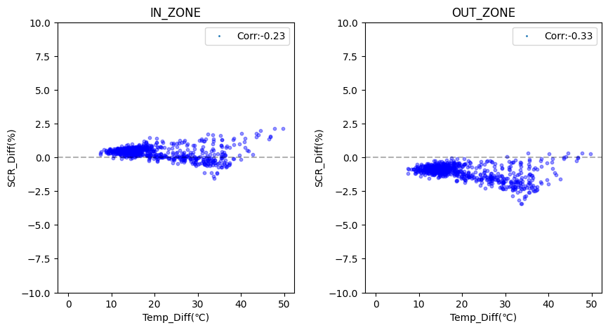
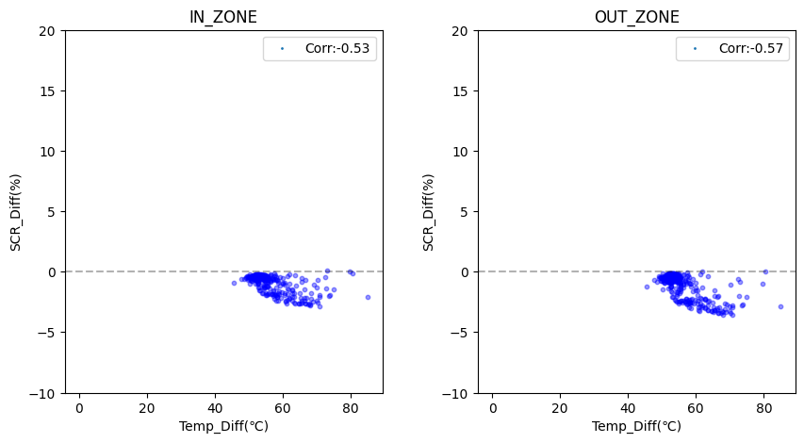
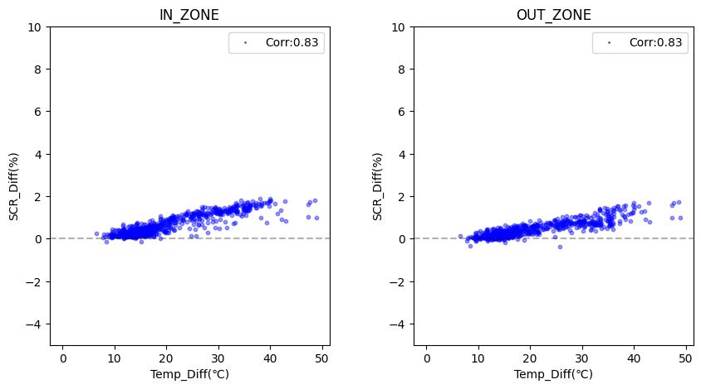
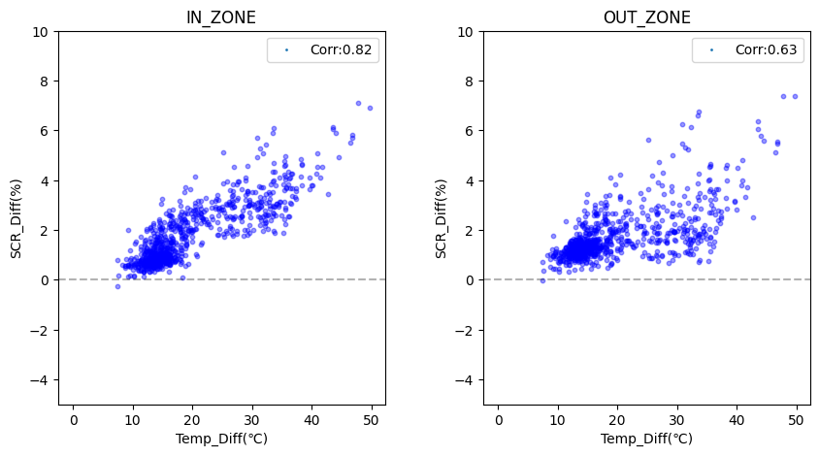
적용 사례
NND Dryer 전극표면 온도관모형(physics-informed Model)
2. 각 모형 별 테스트 결과
데이터 셋 구성
: GM1 음극 1호기 24년 3월 19일 ~ 5월 13일 까지 수집 된 총 1250개의 재가동 케이스를 Train(60%), Validation(20%) 및 Test(20%) 나누어 학습 및 테스트 진행
※ 모형 테스트 결과(성능이 좋았던 4가지 순위만 표기함/ 모두 Standard Scaler 사용 시 성능이 가장 좋았음 / Optuna를 통한 하이퍼 파라미터 최적화 진행 / 추론 시간 1s이내)
최고 우위
평가 지표 |  | Multivariate Linear Regression | LSTM | LSTM_With_Attention | LSTM_With_Transformer
MAPE | IN | 2.27 | 0.24 | 0.24 | 0.40
 | OUT | 4.12 | 0.22 | 0.31 | 0.48
 | SUM | 6.84 | 0.46 | 0.55 | 0.88
제어 방향 시뮬레이션 상관계수 |  | 음의 상관관계 | 음의 상관관계 | 양의 상관관계 | 양의 상관관계
목표온도 달성률 |  | 미적용 | 미적용 | 30.22% | 52.43%
※ 제어 시뮬레이션 결과
평가지표 MAPE와 실제 목표온도 달성률 불일치, 외삽을 고려하지 못한 내삽 평가지표(랜덤 스플릿)
평가 지표 | Multivariate Linear Regression | LSTM | LSTM_With_Attention | LSTM_With_Transformer
제어 방샹성 시뮬레이션

Slide 28
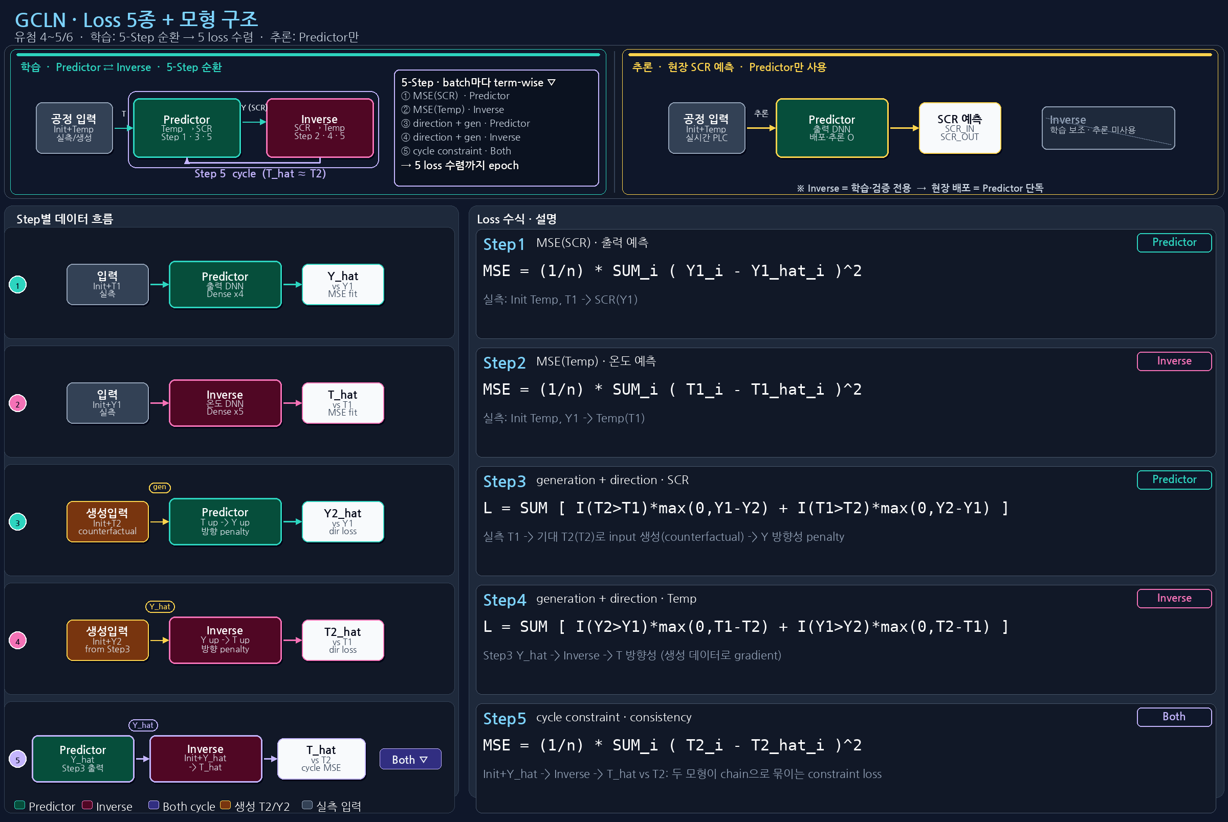
적용 사례
NND Dryer 전극표면 온도관모형(physics-informed Model)
3. 온도제어 모델 관련 설명
- 학습 과정에서 기존 데이터 학습 셋 및 외삽을 가정한 데이터를 생성하고 온도예측모형에서 검증을 하며 학습이 이루어지는 모형으로
- 학습 방법 : 출력 예측모형과 온도 예측모형을 교차 학습, 수집된 데이터 Loss, 제어 방향성 Loss, 시뮬레이션 결과 Loss등을 각 Step에 따라 반영하여 모든 Loss가 수렴하도록 학습을 유도함.
total Loss 대신 Loss term-wise 역전파 출력 예측모형 과 온도 예측모형이 학습이 완료되면, 최적 제어값을 추론할 때는 출력 예측모형만을 사용해서 추론 진행
counterfactual

Slide 29
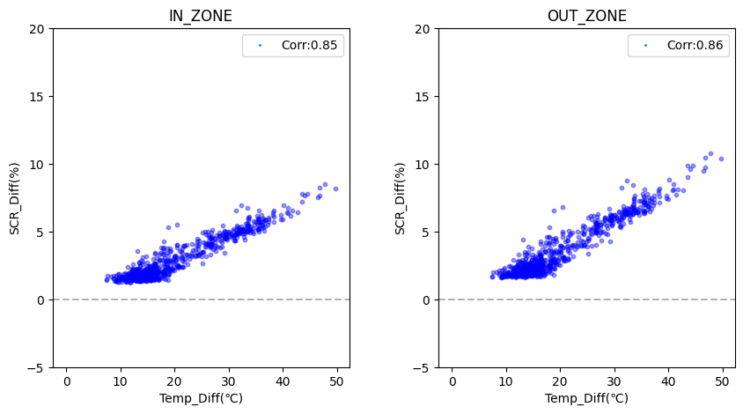
적용 사례
NND Dryer 전극표면 온도관모형(physics-informed Model)
4. 개발 모형 현장적용 결과
신규모형(GCLN)적용 결과
- 기존 상용 알고리즘과 동일한 데이터 셋으로 학습 진행 후, GM1 음극 1호기에 적용한 결과(약 50일) 목표 온도 달성률 99.3% 수준 확보함
※목표온도 달성률 =
※ 학습 및 현장적용 결과
※ 제어방향성 시뮬레이션 결과
평가 지표 |  | GCLN (8/30~10/16, 572회)
MAEP | IN | 0.94
 | OUT | 1.13
 | SUM | 2.07
제어 방향 시뮬레이션 상관계수 |  | 양의 상관관계
목표온도 달성률 |  | 99.3%
내삽에 대한 성능은 떨어지지만, 실제 외삽에서 성능이 잘나옴

